Slide 1

2D 게임프로그래밍 2차 발표
2018182021 게임공학과 윤성주

Slide 2
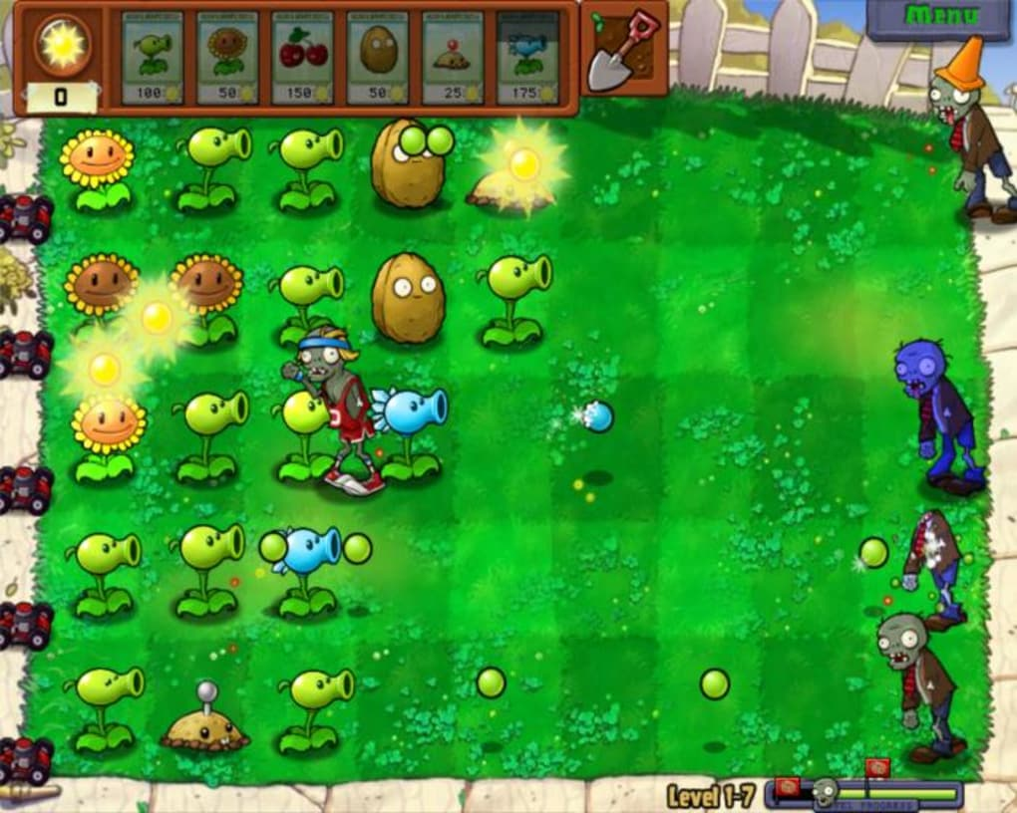
게임 소개
식물을 설치하여
좀비의 공격을 막는
디펜스 게임

Slide 3
진행 상황

Slide 4

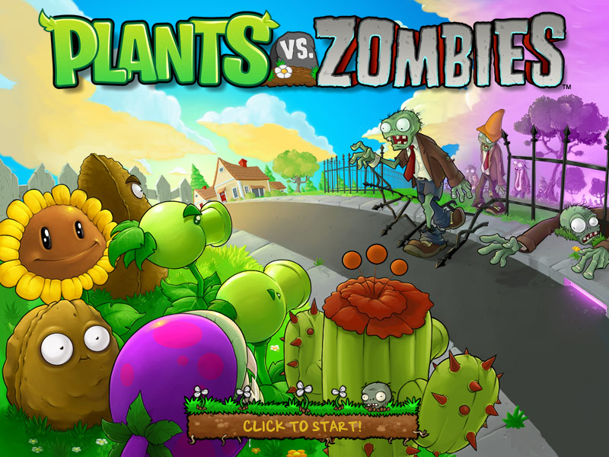
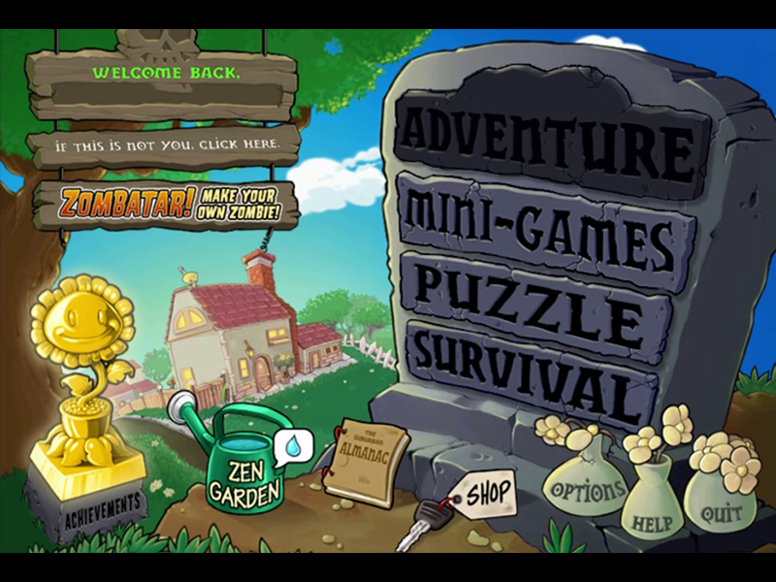
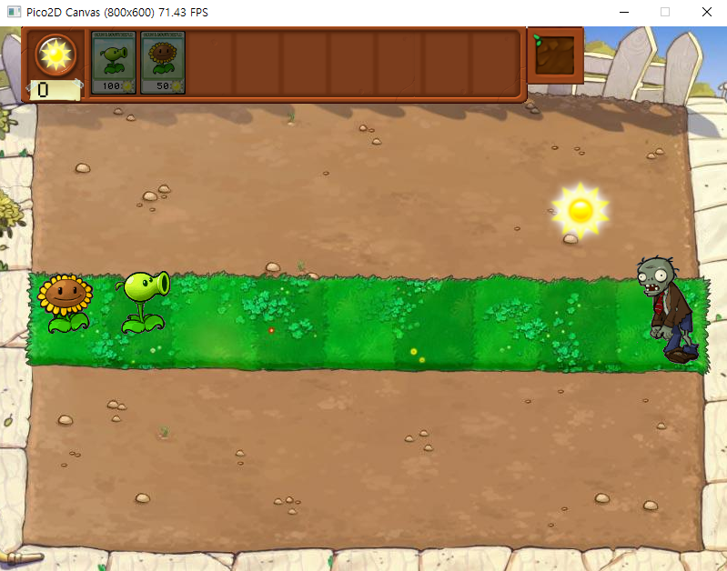
진행 상황

Slide 5
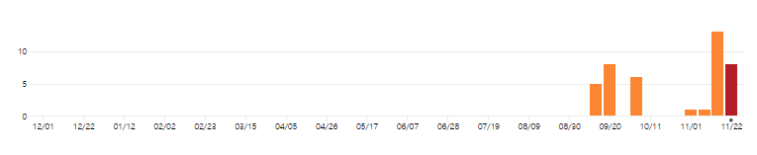

Git Commits

Slide 6
Git Commits

Slide 7
Game Object – Class별 구성 정보
종류 | 그림 | 동작 | 핵심 코드
Plant | 5종류 식물 | 일반 애니메이션 각각 1가지 | 일정 시간마다 이벤트 처리 설치 전 마우스 따라 다님 카드와 상호작용
Zombie | 5종류 좀비 | 좀비마다 동작 있음 Attack, Walk, Die, Head | 식물과의 상호작용
Sun | 햇살 이미지 하나 | x | 마우스 처리에 의해 스코어로 쌓임 카드와 상호작용
Card | 식물 5종류에 해당하는 카드 | 활성화 on./off 두 종류 있음 | Sun과 상호작용 Sun_score에 의해 활성화 식물 설치 기능
bullet | 식물에 의해 발사되는 총알 일반, 아이스 두 종류 | x | 식물에 의해 생성 좀비와 충돌체크

Slide 8
Game Object – 상호작용 정보
충돌체크 후 식물 hp 감소
Plant
Zombie
Sun
마우스 클릭에 의한 식물 설치
일정 시간마다
총알 생성
충돌체크 후
좀비 hp 감소 후
총알 삭제
Card
Sun_score에 의한 카드 활성화
Bullet

